Slide 1
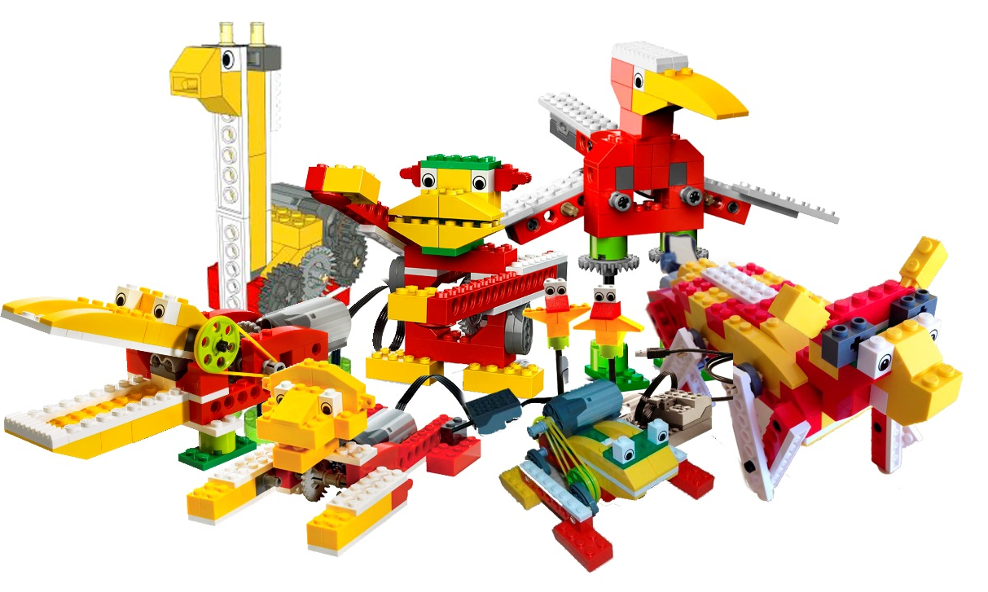
Путешествие в Роболенд
Автор: Руцкая Е.А.,
педагог доп.образования
МАУ ДО
«Дом детского творчества» г. Когалым

Slide 2
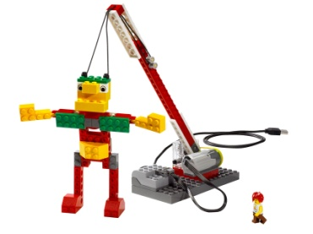
Путешествие в Роболенд
Из истории
10
20
30
40
50
детали
10
20
30
40
50
Программирование
10
20
30
40
50
Обо всём / механизмы
10
20
30
40
50
Что это?
10
20
30
40
50

Slide 3
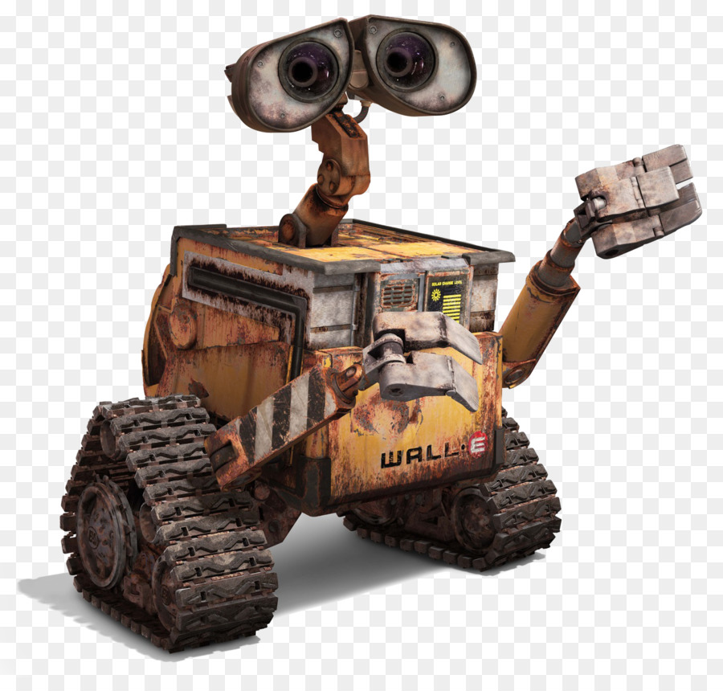
Из истории
10
Героем какого фильма является робот?
«Валл-и»

Slide 4
Из истории
20
Лего – произошло от датского слова, которое означает…
«играй хорошо»

Slide 5
Из истории
30
Как называет группа детских тематических парков развлечений, практически полностью построенных из конструктора LEGO?
Леголенд
(дат. Legoland — «Страна ЛЕГО»)

Slide 6
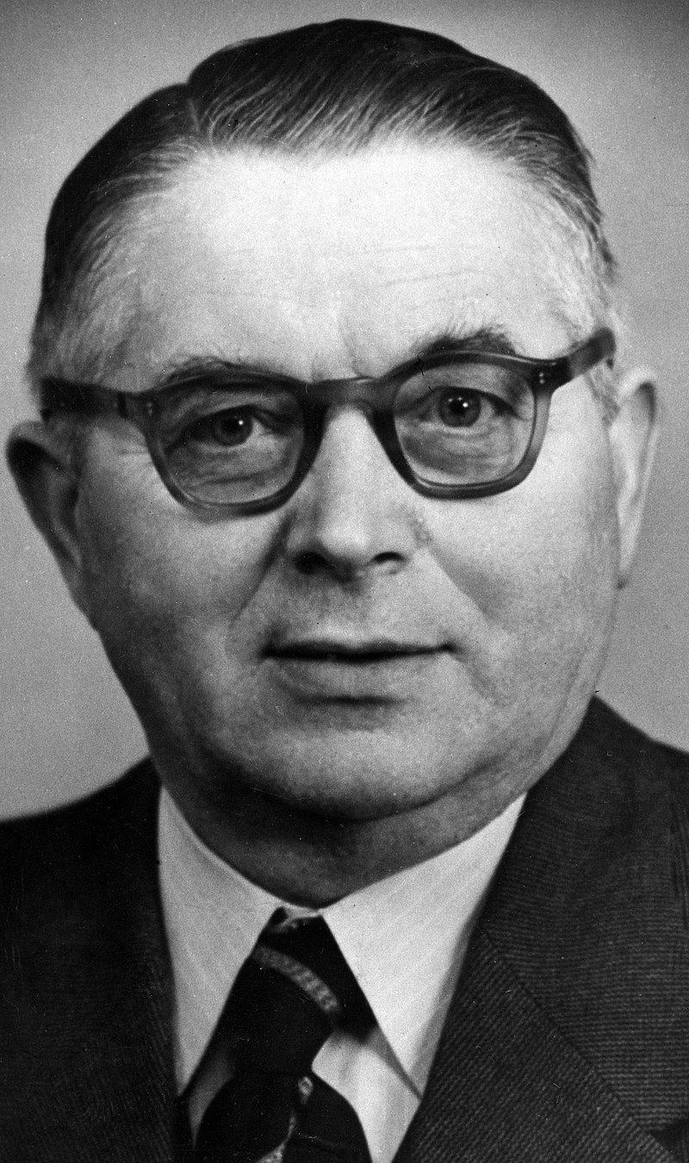
Из истории
40
Оле Кирк Кристиансен
Кто это?
Предприниматель и изобретатель, основатель компании LEGO

Slide 7
Из истории
50
Значение слова «робототехника».
От слов
робот и техника

Slide 8
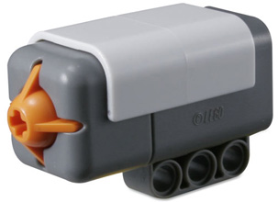
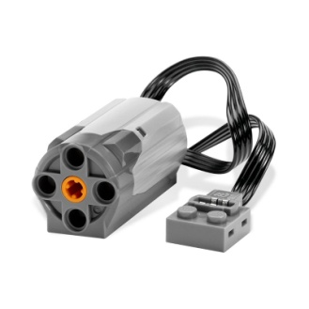
10
ДЕТАЛИ
Как выглядит датчик наклона?
(Выберите цифру)
1
4
1
2
3

Slide 9
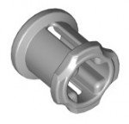
ДЕТАЛИ
20
Что это за деталь?
ВТУЛКА

Slide 10
ДЕТАЛИ
30
Что это за деталь?
Для чего она нужна?
Ось
(используется в основном для соединения вращающихся деталей : колес, шестеренок, двигателей)

Slide 11
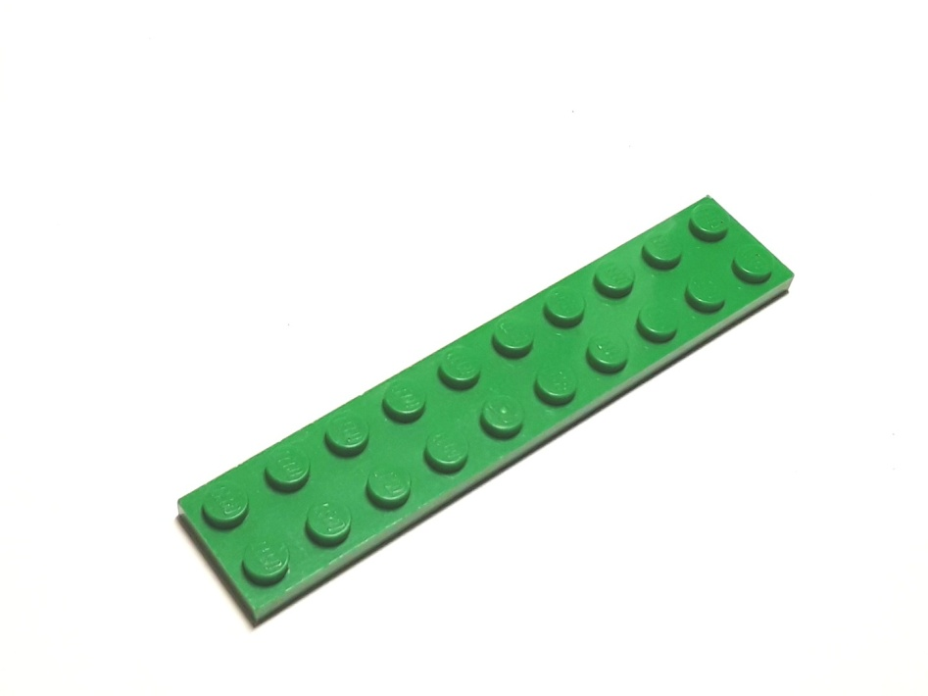
ДЕТАЛИ
40
Что это за деталь?
Пластина

Slide 12
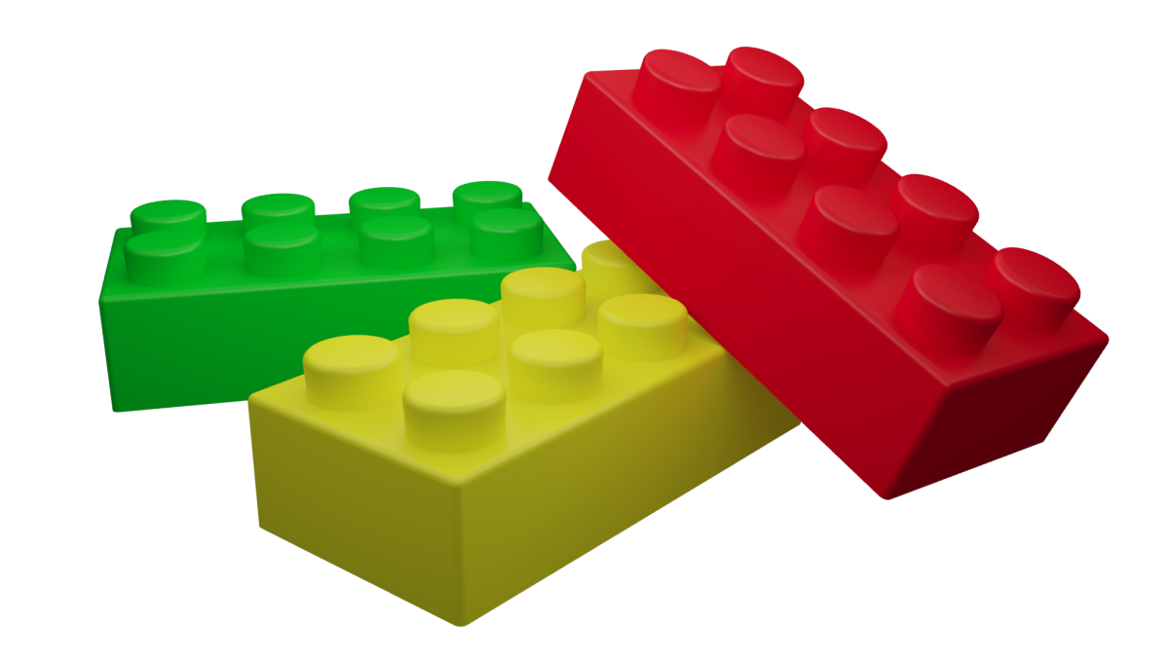
ДЕТАЛИ
50
Что это за детали?
Кирпичики

Slide 13
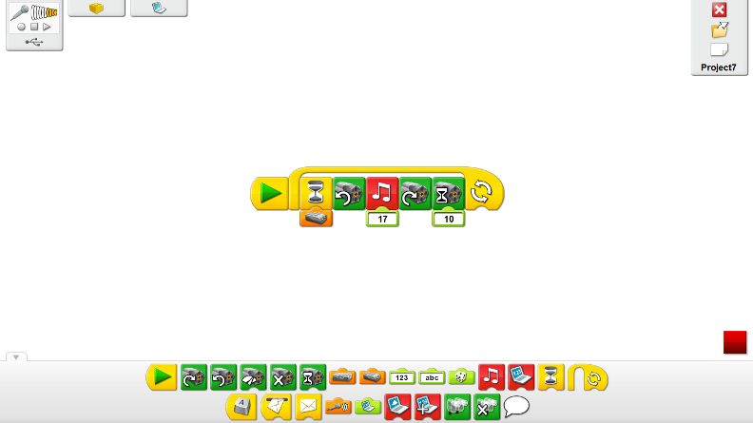
10
ПРОГРАММИРОВАНИЕ
Какую функцию в программе выполняет эта фигура?
СТОП программа

Slide 14
20
ПРОГРАММИРОВАНИЕ
Что находится в этой вкладке?
Инструкции по сборке

Slide 15
ПРОГРАММИРОВАНИЕ
30
Что это за блок?
Блок запуска программы с помощью кнопки на клавиатуре

Slide 16
40
ПРОГРАММИРОВАНИЕ
Что означает данная программа?
Стрелка направо включает мотор против часовой стрелки
Стрелка влево включает мотор по часовой стрелке

Slide 17
50
ПРОГРАММИРОВАНИЕ
Какие действия совершит робот?
Начало – мощность на 7 – мотор по часовой стрелке – ждет, когда сработает датчик расстояния – мотор против часовой стрелки – мотор включается на 8 единиц - цикл

Slide 18
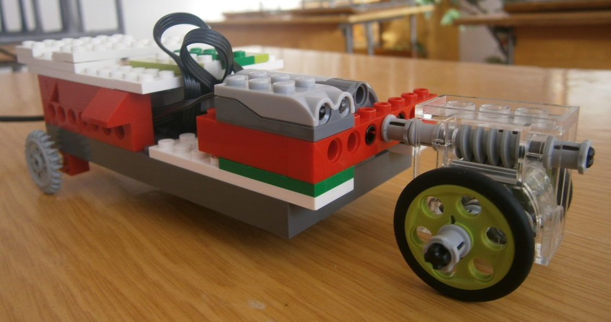
ОБО ВСЁМ / механизмы
10
Какой механизм изображен на картинке?
Червячная передача

Slide 19
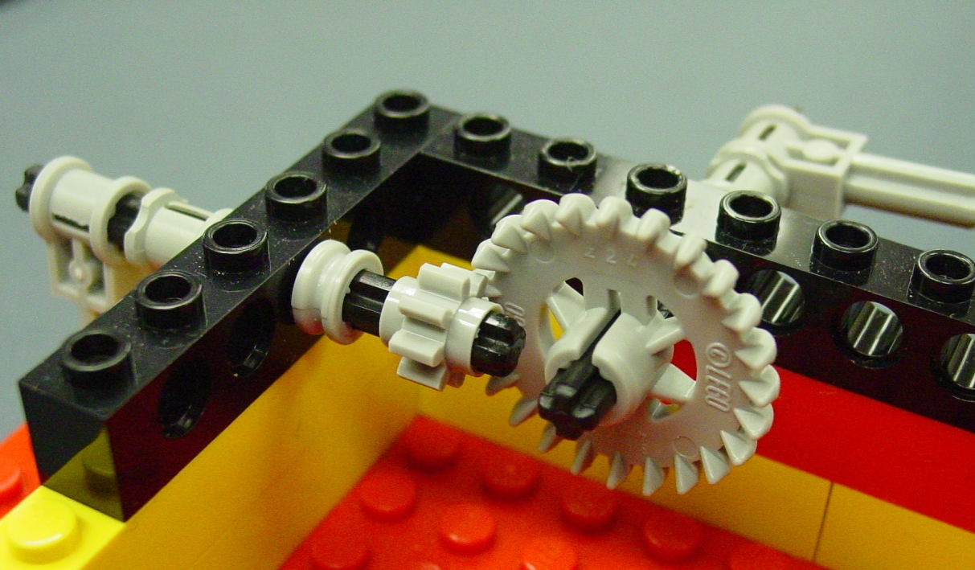
ОБО ВСЁМ / механизмы
20
Какой механизм изображен на картинке?
Коронная передача

Slide 20
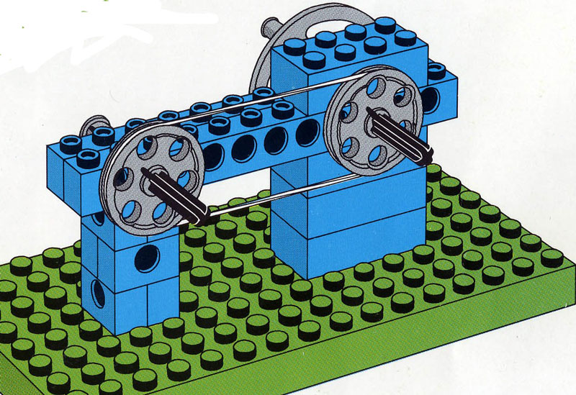
30
ОБО ВСЁМ / механизмы
Какой механизм изображен на картинке?
Ременная передача

Slide 21
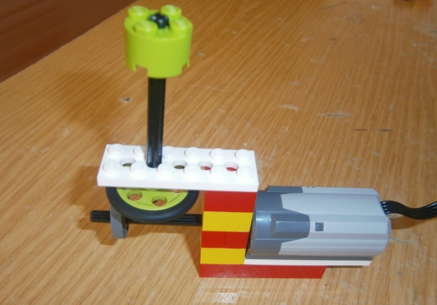
ОБО ВСЁМ
40
Какой механизм изображен на картинке?
Кулачковая передача

Slide 22
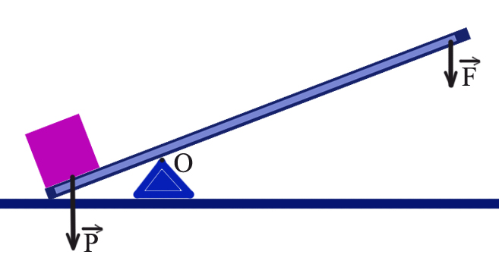
50
ОБО ВСЁМ / механизмы
Что
изображено
на картинке?
Рычаг

Slide 23
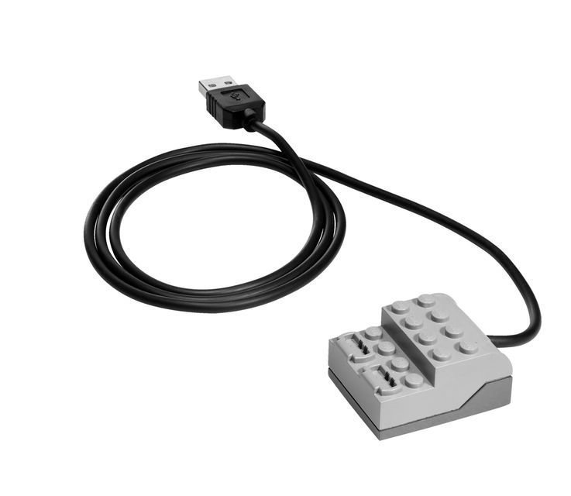
ЧТО ЭТО?
10
USB LEGO-коммутатор.
(Через этот коммутатор осуществляется управление датчиками и моторами при помощи программного обеспечения WeDo)

Slide 24
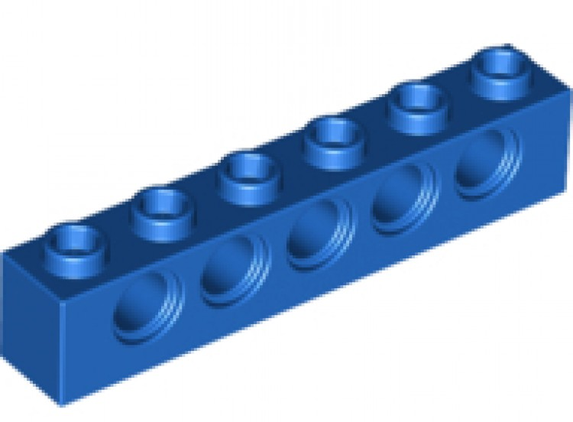
ЧТО ЭТО?
20
Балка

Slide 25
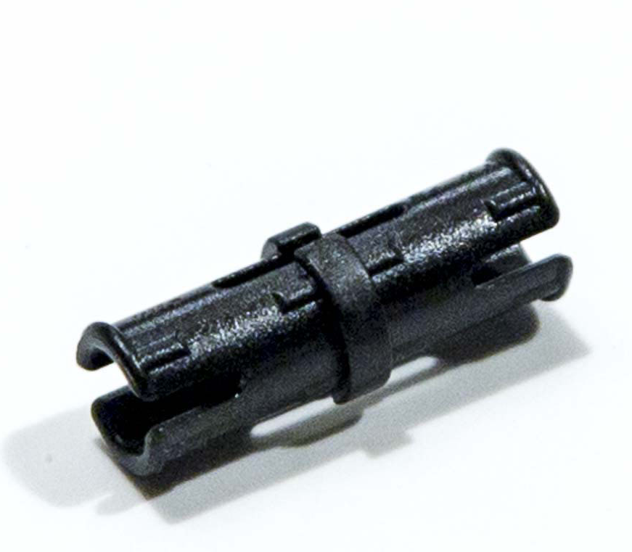
ЧТО ЭТО?
30
ФИКСАТОР (или ШТИФТ)

Slide 26
ЧТО ЭТО?
40
Зубчатое колесо

Slide 27
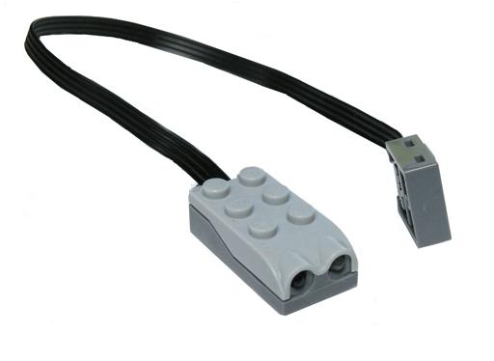
ЧТО ЭТО?
50
Датчик расстояния (обнаруживает объекты на расстоянии до 15 см)

